Slide 1
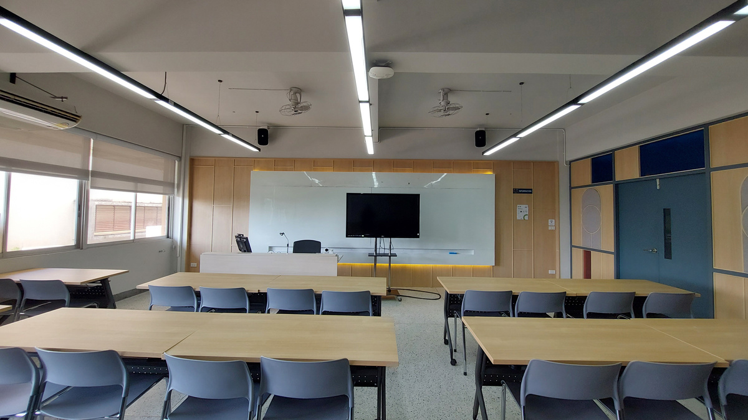
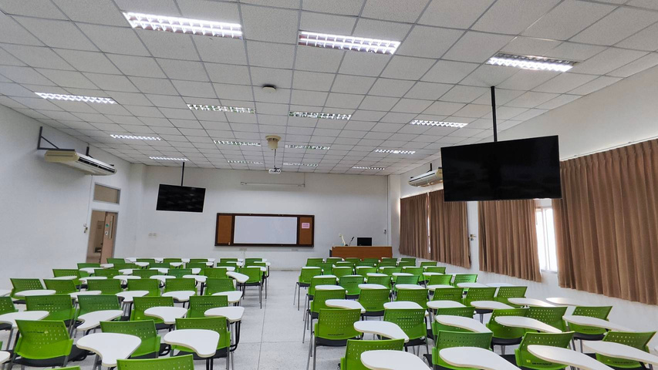
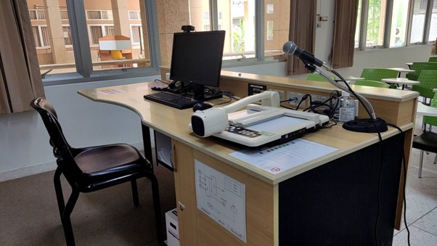
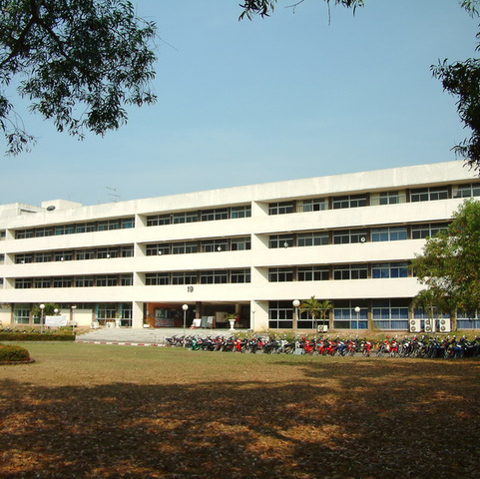
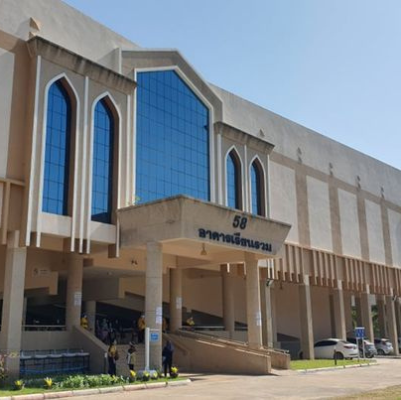
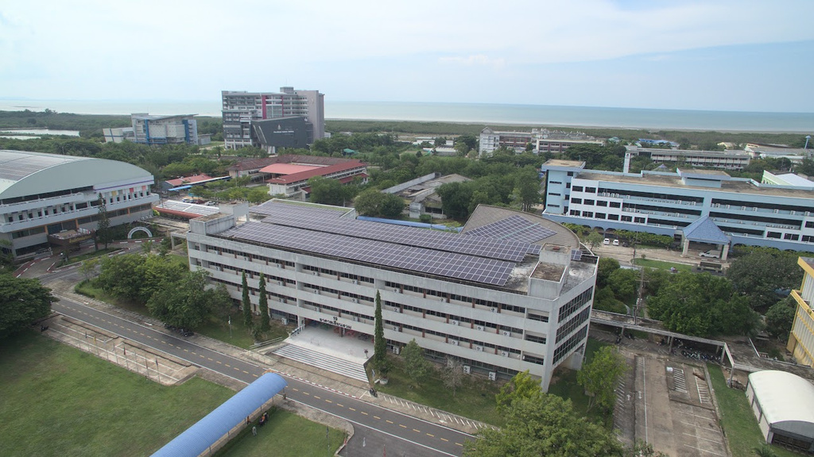
ระบบจองห้องเรียน
อาคารเรียนรวม 19,58
วิษณุ เพชรประวัติ
กิตติศักดิ์ แก้วเนียม
และทีมงาน

Slide 2
ประเภท
เพิ่มประสิทธิภาพในการทำงาน คุณภาพสินค้า/บริการ อุปกรณ์/เครื่องมือ/เครื่องใช้/เทคโนโลยี ก่อให้เกิดประสิทธิผลที่คุ้มค่า สร้างมูลค่าเพิ่มให้กับสำนักวิทยบริการ
เพิ่มความพึงพอใจของผู้ใช้บริการทั้งภายในและภายนอก
01

Slide 3
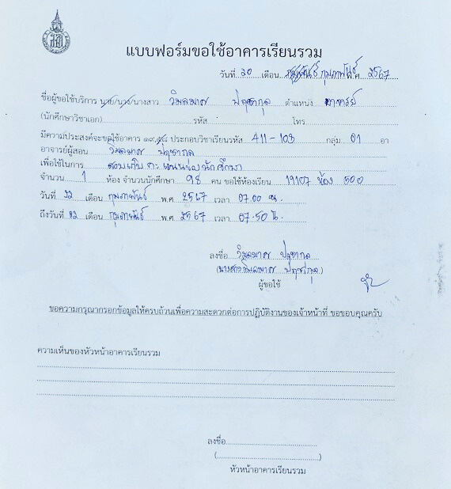
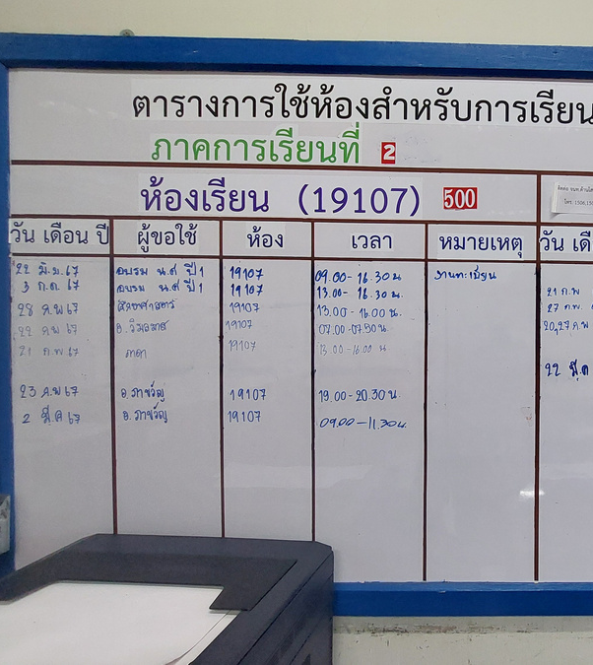
02
สภาพปัจจุบัน
อาคารเรียนรวมในปัจจุบันไม่มีระบบการจองห้องเรียน
ผู้รับบริการต้องเดินทางมายังอาคารเรียนรวมเพื่อมาขอใช้บริการ
จนท.ตรวจสอบในระบบ intranet psu เพื่อตรวจสอบคาบว่าง
เมื่อตรวสอบคาบว่างได้แล้ว ผู้รับบริการมากรอกแบบฟอร์มขอใช้บริการที่ จนท.ประจำอาคาร
จนท.ประจำอาคารเขียนรายละเอียดขอใช้ลงบนกระดานที่อาคารเรียนรวม
จนท.ต้องตรวจสอบบนกระดานทุกครั้งเมื่อต้องการทราบว่าห้องเรียนห้องไหนว่างจากการขอใช้บ้าง
ปัญหาที่พบ
ไม่สะดวกในการจองห้องทั้ง จนท.ประจำอาคารและผู้ขอใช้บริการ
ไม่มีระบบจัดเก็บข้อมูลการขอใช้บริการจองห้องแบบออนไลน์

Slide 4
03
แนวคิดในการสร้างสรรค์หรือแก้ไขปรับปรุง
มีระบบจองห้องเรียนอาคารเรียนรวมที่สามารถจองได้ทุกที่ทุกเวลา และตรวจสอบได้
สามารถเก็บข้อมูลการใช้ห้องเรียนนอกตารางเรียนการสอนได้

Slide 5
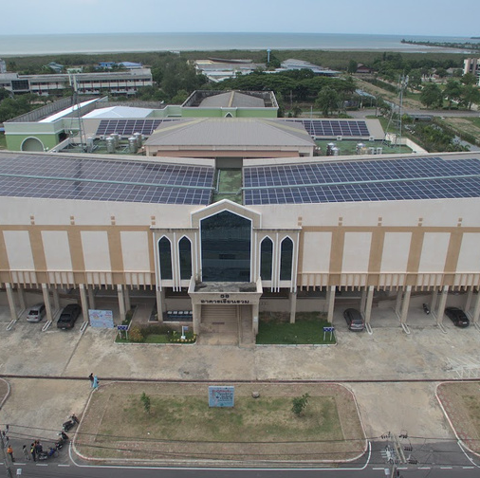
ประโยชน์ที่คาดว่าจะได้รับ
ลดเวลาในการขอใช้บริการทั้งของ จนท. และผู้รับบริการ
ลดปัญหาการจองห้องเรียนซ้ำซ้อนกัน
สามารถนำข้อมูลที่ได้ไปปรับปรุงการให้บริการห้องเรียนและการจัดตารางเรียนได้
04

Slide 6
การนำ “ข้อเสนอแนะ (IDEA SUGGESTION)” สู่การปฏิบัติ
สามารถดำเนินการได้โดยทำงานเป็นทีมและข้ามฝ่าย (ระบุ...2...คน)
05

Slide 7
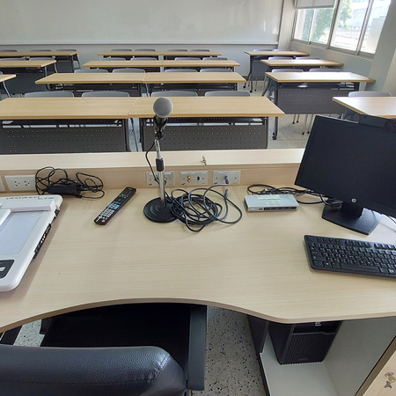
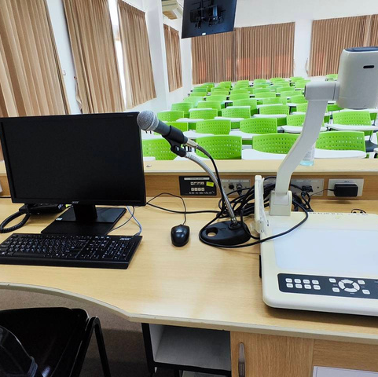
THANK YOU
สำนักวิทยบริการ มหาวิทยาลัยสงขลานครินทร์

